Slide 1
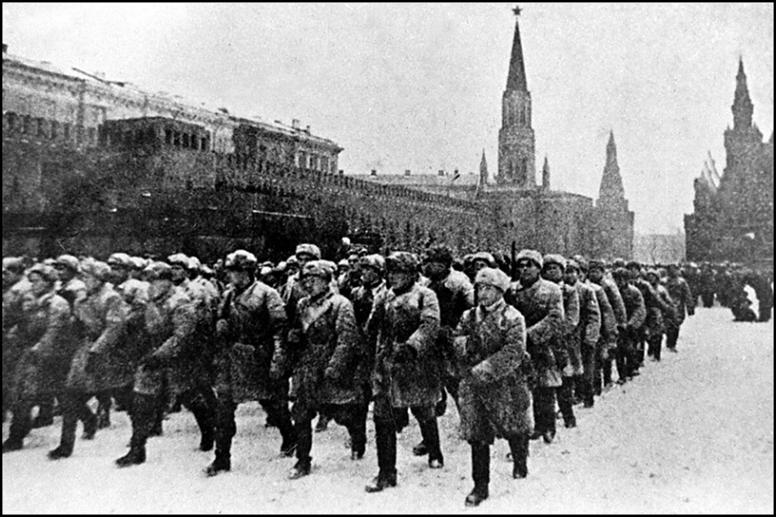
Битва за Москву

Slide 2
https://www.youtube.com/watch?v=iyIoLtq9DQM&list=PLF_yjtSdxjl1Xt3V_HkiHXtZuTbKC2Hy7 смотрим вторую серию

Slide 3
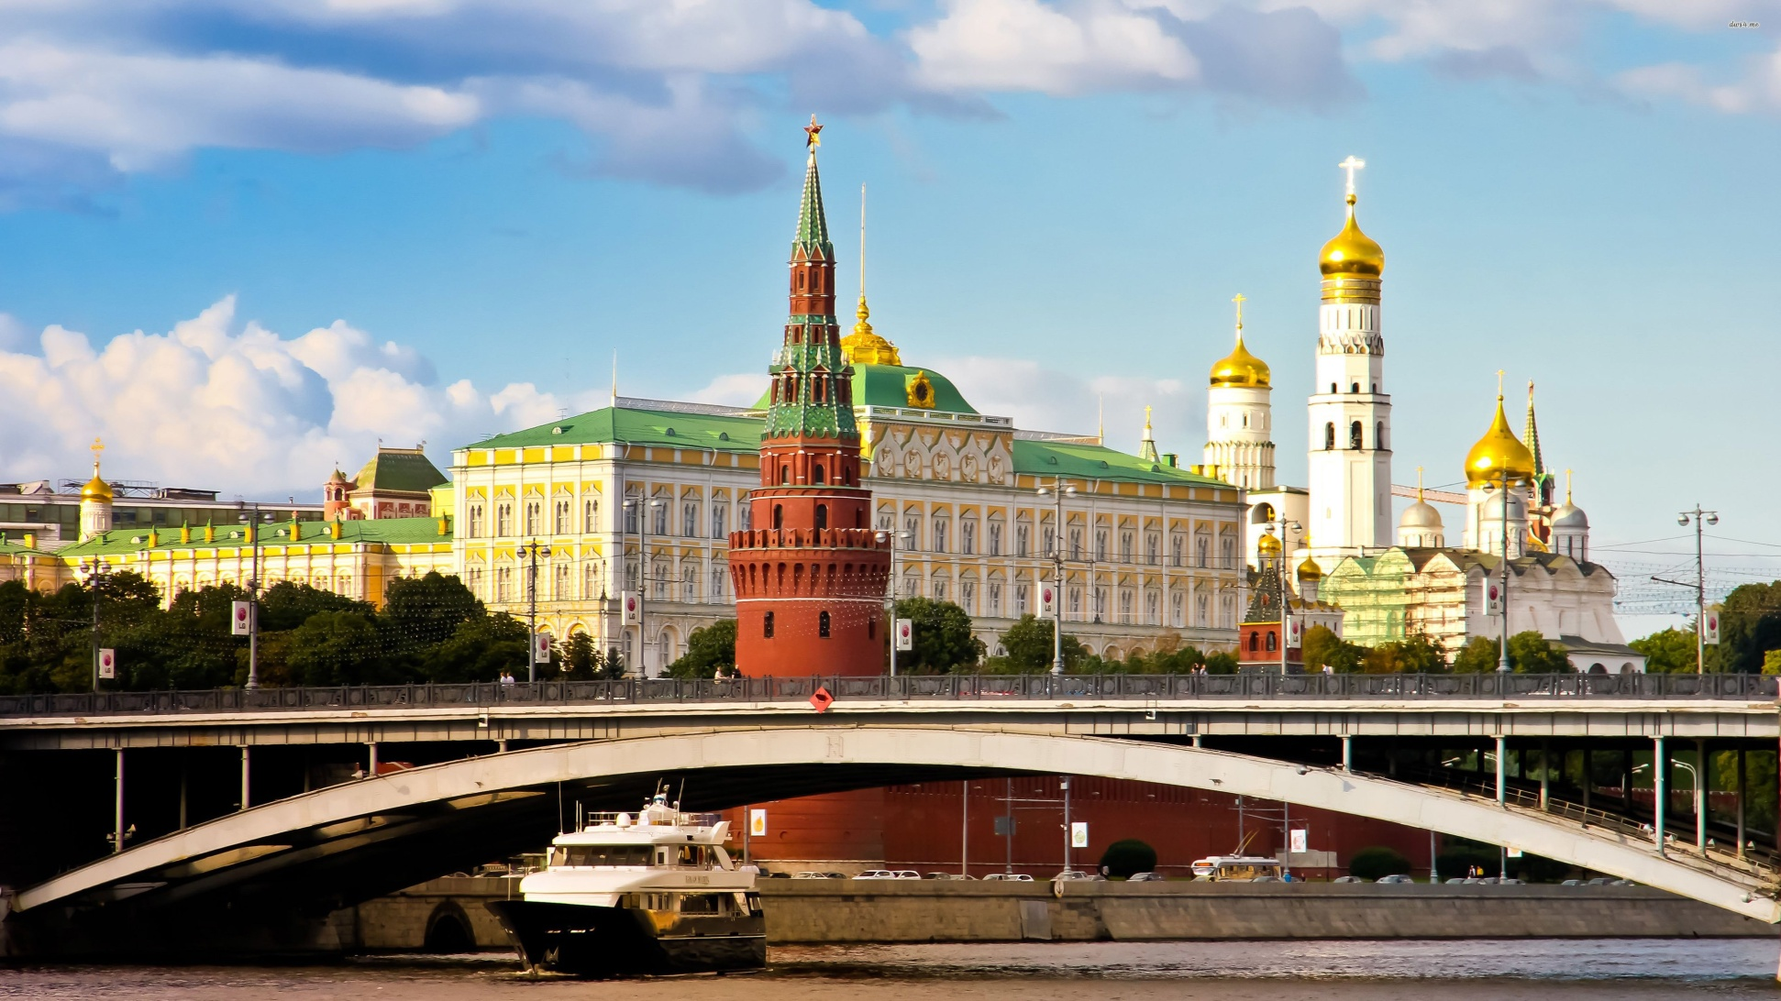
Вопрос 1 Сколько миль в 1941г. немцы не дошли до Кремля

Slide 4
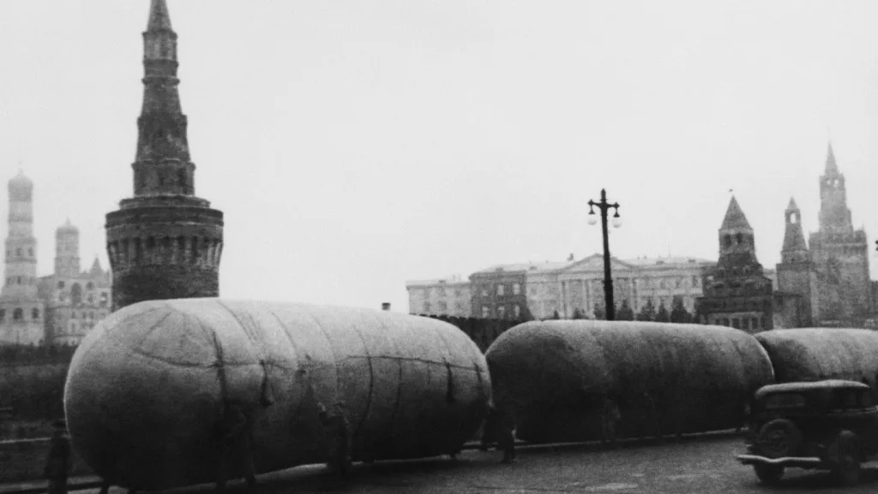
Вопрос 2 С какой целью купола Кремля в 1941г. покрыли серо-зеленой краской

Slide 5
Вопрос 3. В каком месяце первые немецкие самолеты прорвались к Москве

Slide 6
Вопрос 4. Сколько недель продолжалась битва под Смоленском

Slide 7
Вопрос 5. На какой станции метро в 1941г. был организован штаб советского командования в осажденной Москве

Slide 8
Вопрос 6 Что планировал сделать с Москвой Гитлер после захвата.

Slide 9
Вопрос 7 Какое название имела операция по захвату Москвы

Slide 10
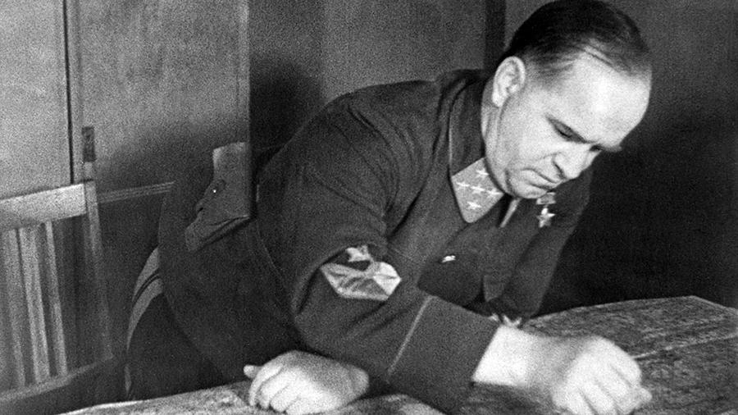
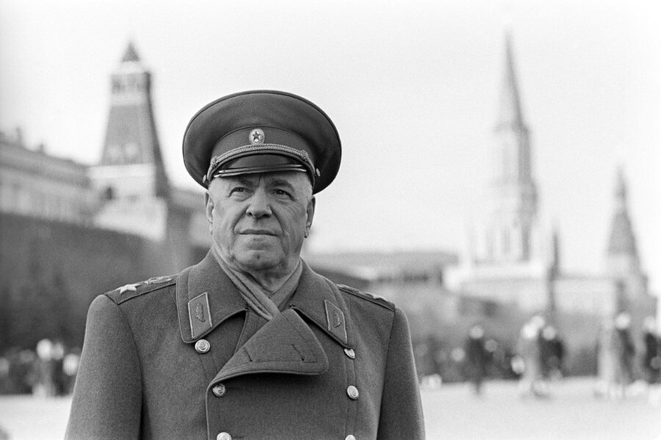
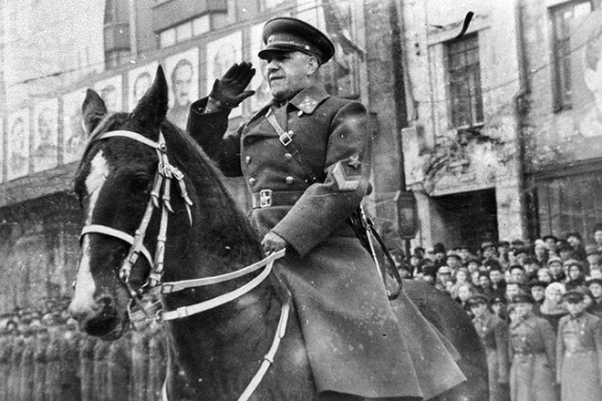
Вопрос 8. Кто был назначен командующим Западным фронтом

Slide 11
Вопрос 9 Кто сказал знаменитые слова: «Велика Россия, но отступать некуда. Позади Москва»

Slide 12
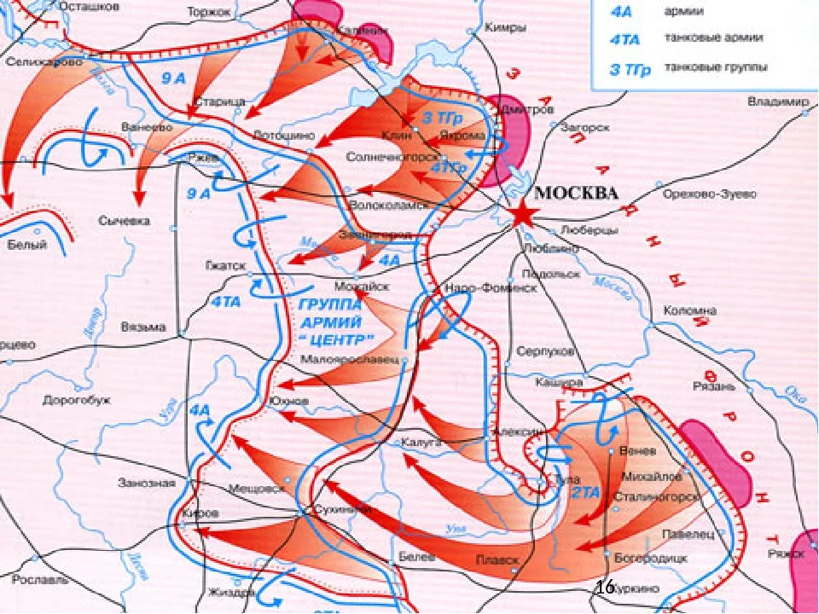
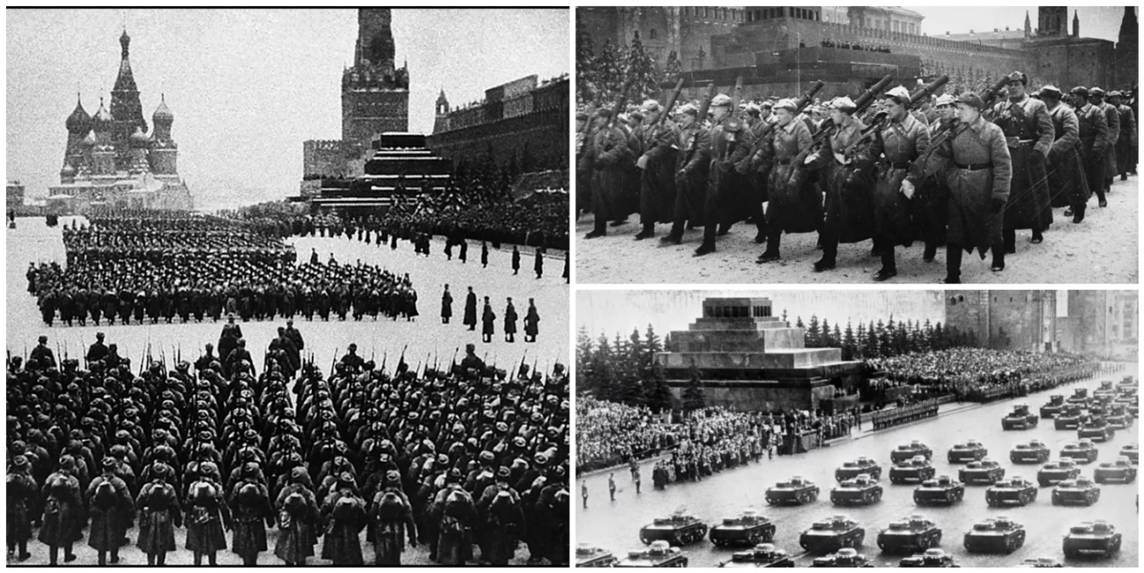
Вопрос 10. Какого числа Красная Армия перешла в наступление под Москвой

Slide 13
Спасибо за участие во втором этапе конкурса. Желаем победы!!!

Slide 14
http://gmom.ru/Muzejnaia-Moskva-onlajn Рекомендуем посмотреть.!!!!!!!!! Музей обороны Москвы

